Slide 1
МУНИЦИПАЛЬНОЕ БЮДЖЕТНОЕ ОБЩЕОБРАЗОВАТЕЛЬНОЕ УЧРЕЖДЕНИЕ «БЕРЕЗОВСКАЯ СрЕДНЯЯ ОБЩЕОБРАЗОВАТЕЛЬНАЯ ШКОЛА №3»
Импровизация в Эстрадном танце

Slide 2
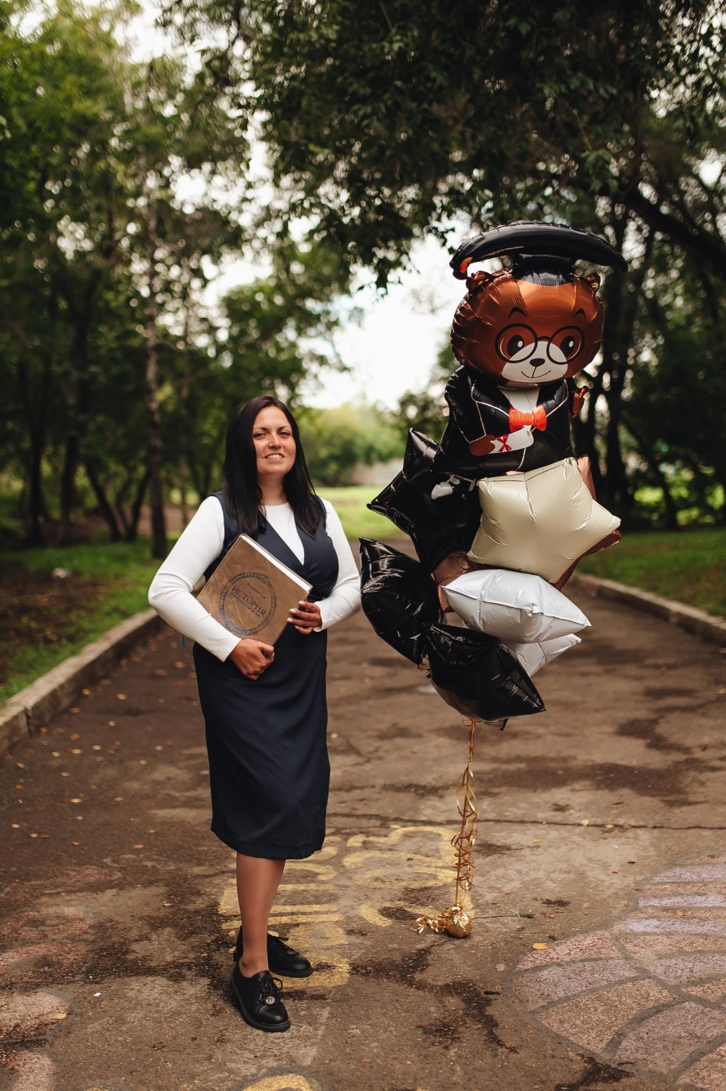
Педагог дополнительного образования
Маркова Екатерина Эдуардовна
Педагогический стаж работы: 1 год
Дополнительные квалификации: преподаватель хореографии, специалист по работе с молодежью.
Личные достижения в сфере танцев: многократный победитель и призер в номинации народный танец среди коллективов (городские конкурсы, краевые, всероссийские, конкурсы стран СНГ). Чемпион и призер России по степу. Участник чемпионата мира по степу.

Slide 3
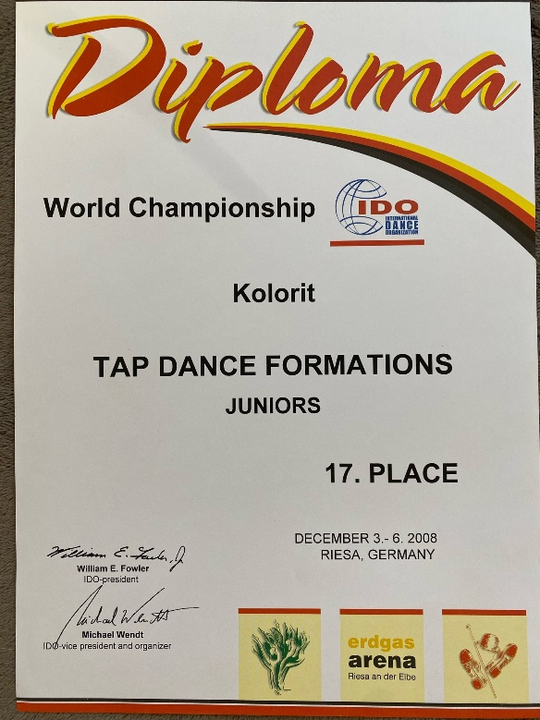

Slide 4
Занятия танцами способствуют
укреплению здоровья;
улучшению ментального и эмоционального состояния;
повышению самооценки;
улучшению памяти;
формированию личностных качеств (трудолюбие, сила воли, выносливость, целеустремлённость).

Slide 5
Эстрадный танец - это стиль танца, который объединяет в себе элементы разных танцевальных направлений, а также акцентирует внимание на пластике и выразительности.
Особенности эстрадных танцев
Пластичность и выразительность;
Разнообразие;
Синхронность;
Импровизация.

Slide 6
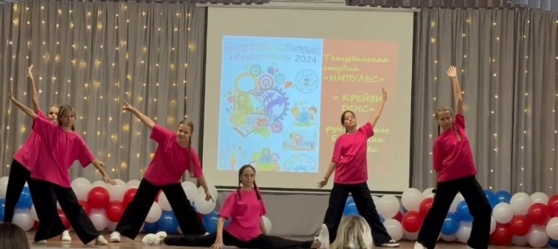
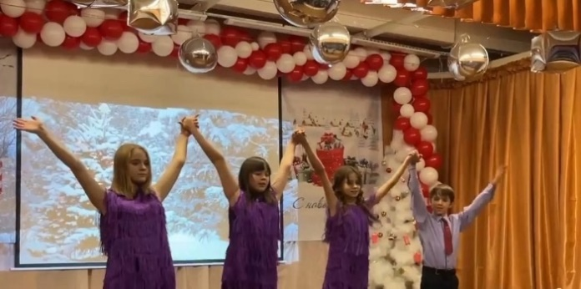
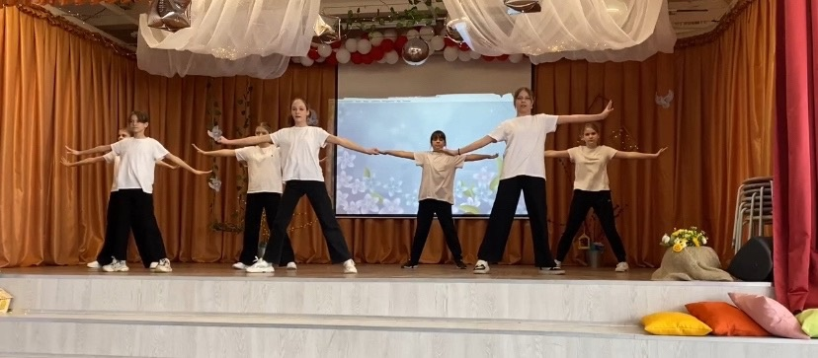
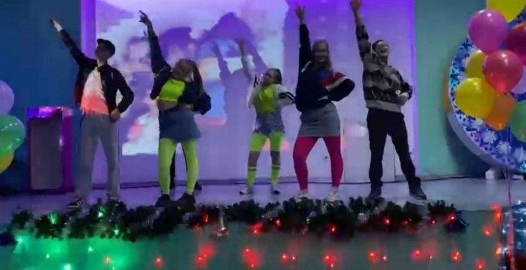
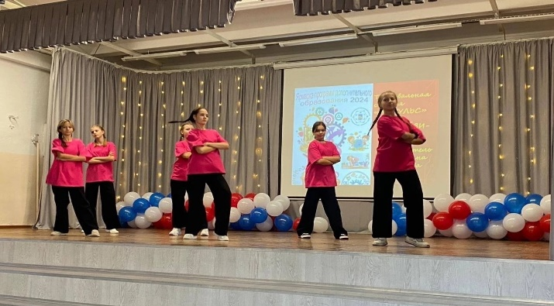
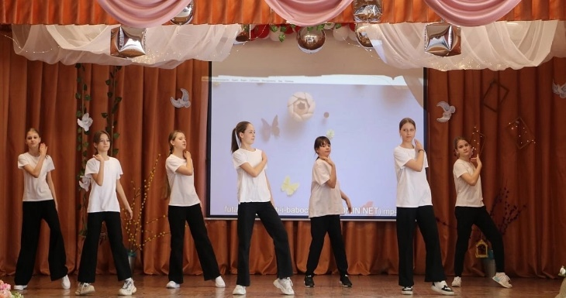

Slide 7
Структура проведения занятий
Подготовительная часть: поклон, разогрев, увлекательные разминки, импровизация;
Основная часть: разучивание новых движений, отработка номеров группой и индивидуально;
Заключительная часть: релаксация (дыхательные практики для расслабления), подведение итогов занятия, домашнее задание.

Slide 8
Импровизация
- это особый вид хореографического творчества, при котором сочинение происходит непосредственно в процессе исполнения.

Slide 9
Упражнения в импровизации для практического занятия
Части тела
Ленточка
Импровизационная композиция
Зеркало

Slide 10
Благодарю за внимание!

